Slide 1
Contaduría
Gestión y Dirección de Negocios

Slide 2
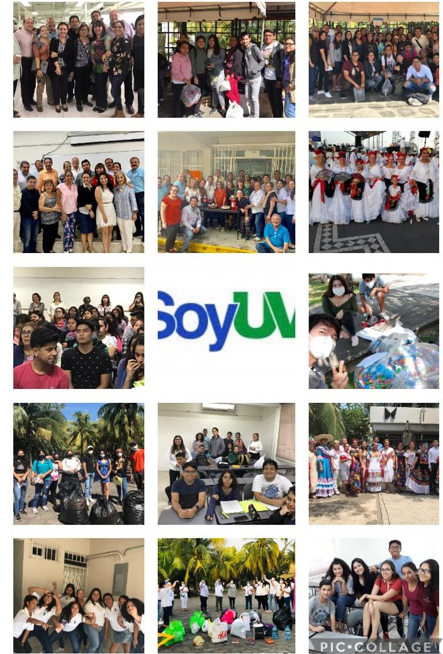
Facultad de Contaduría y Negocios (uv.mx)
https://www.uv.mx/veracruz/contaduria
(3) Facultad de Contaduría | Facebook
(3) UV Contaduría Y Gestión y Dirección de Negocios. Vivo mis UValores | Facebook
Portal de Estudiantes (uv.mx)
https://www.uv.mx/estudiantes/

Slide 3
11 de agosto
Información
Hora | Actividad | Contacto
9:00 | Bienvenida Dirección | Dirección
9:10 | Presentación autoridades | (Secretarios, Jefatura, Administración)
9:30 | Presentación de Personal | Secretarias ejecutivas y de control escolar. Trámites administrativos
10:00 | Video de Instalaciones de Facultad | Responsable de CC
10:10 | Presentación de Representantes de estudiantes | Consejero Alumno y representantes de grupo
10:15 | Mesa de Enlaces | Responsable de los programas Transversales

Slide 4
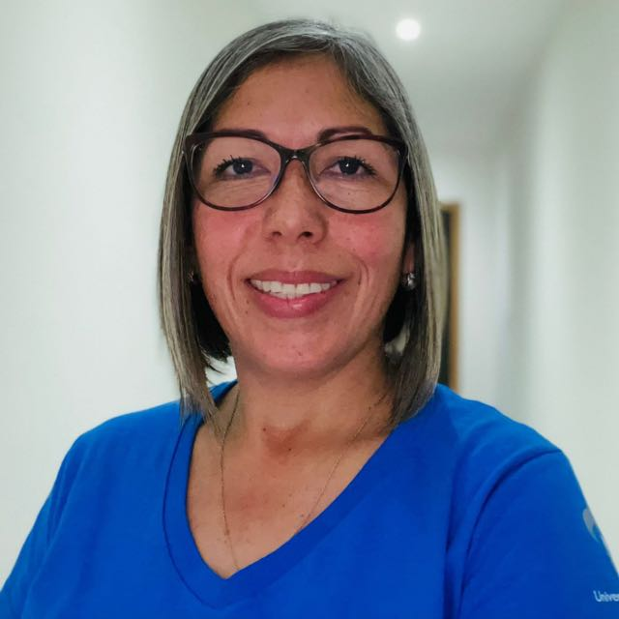
Dirección
Dra. Ma. Esther Fragoso Terán
efragoso@uv.mx
2297752000
Ext. 22403

Slide 5
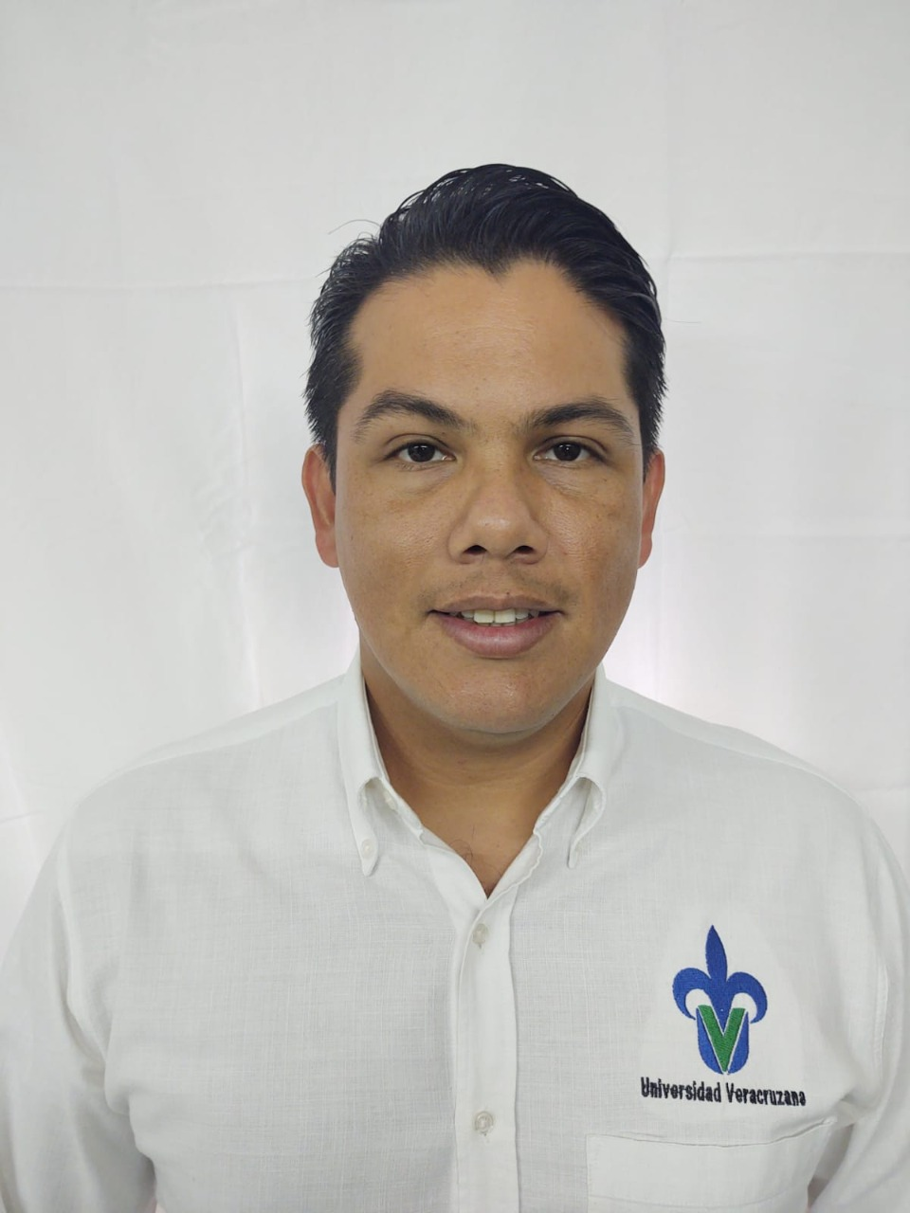
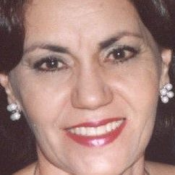
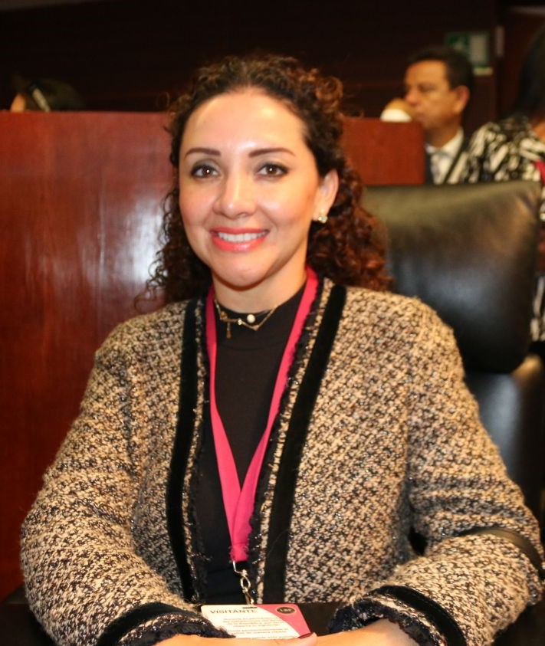
Secretaría
Académico
Secretaría Administrativo
Jefatura de Gestión y Dirección de Negocios
Dr. Arturo López Saldiña
artulopez@uv.mx
Ext. 22401
CP. Silvia Croda Lagunes
scroda@uv.mx
Ext. 22038
Mtra. Salomé Pérez Prieto
salomeperez@uv.mx
Ext. 22411

Slide 6
Video

Slide 7
Secretarias Ejecutivas y Control Escolar

Slide 9
Consejera Alumna y representantes de grupo

Slide 10
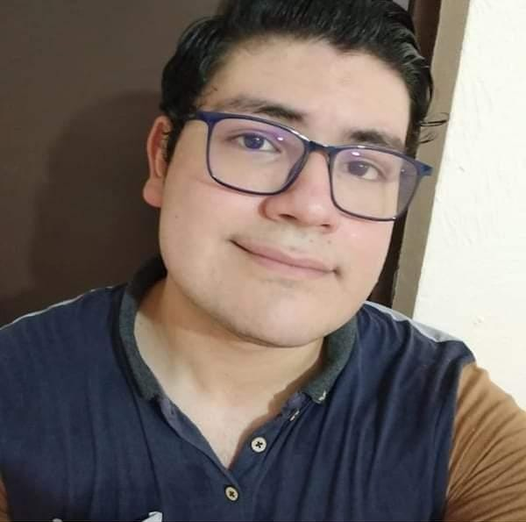
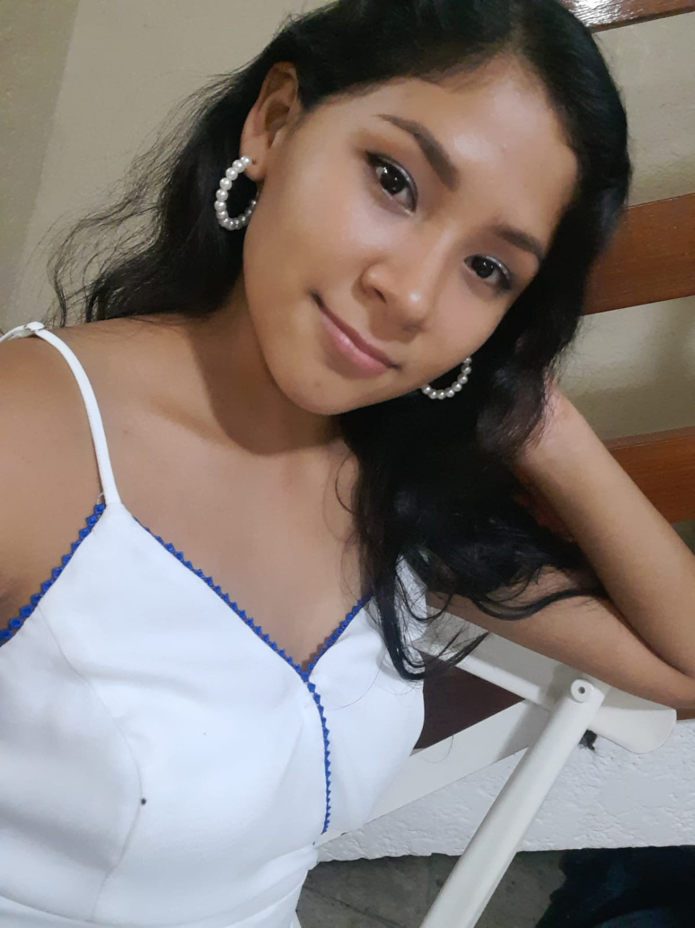
Consejera Alumna
Jorge Valero
GDN
Cinthia Segovia
Contaduría
Lesly García B
Contaduría
Representantes

Slide 11
Enlaces y Coordinaciones de Programas Transversales

Slide 12
Coordinación de Tutorías
Se institucionalizó como una estrategia de trabajo para contribuir a alcanzar los fines del Modelo, a través de apoyar a los estudiantes a resolver problemas de tipo académico, promover su autonomía y formación integral, así como contribuir a mejorar su rendimiento académico.
- Tutoría académica (TA)
Enseñanza tutorial
Tutoría para la apreciación artística
Tutoría para la investigación
Contacto: Dr. Refugio Váquez Fernández jozvazquez@uv.mx
https://www.uv.mx/veracruz/contaduria/category/tutoria/

Slide 13
Movilidad Internacional
Es una estrategia institucional que promueve que los estudiantes de licenciatura y posgrado realicen estancias cortas o semestrales en otras universidades nacionales e internacionales con la finalidad de cursar experiencias educativas, llevar a cabo acciones de investigación, realizar prácticas profesionales o cualquier otra actividad que implique reconocimiento curricular en la Universidad Veracruzana.
Contacto: Mtro José Andrés Ruiz Blanco josruiz@uv.mx
https://www.uv.mx/movilidad/

Slide 14
Vinculación
Contribuir a la articulación ética y socialmente responsable de las funciones sustantivas universitarias con los sectores social, público y productivo, fomentando de manera inclusiva, la calidad y equidad del desarrollo sustentable en los ámbitos local, estatal, regional, nacional e internacional.
Vinculación Social
Vinculación Laboral
Innovación y Emprendimiento
Formalización de la Vinculación
Sistemas, soporte y difusión
Contacto: Dr. Jorge A. Acosta Cazarez joacosta@uv.mx
https://www.uv.mx/veracruz/vinculacion/

Slide 15
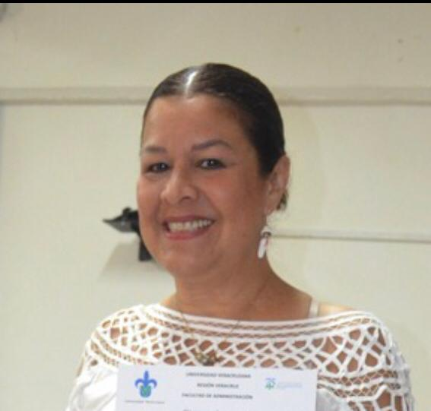
Equidad de Género
La Coordinación de la Unidad de Género es la dependencia responsable de transversalizar la perspectiva de género en la Universidad Veracruzana. Tiene como eje principal la promoción de la Igualdad de derechos y oportunidades entre hombre y mujeres estableciendo los mecanismos institucionales de equidad de género al interior de la comunidad universitaria. El Reglamento para la Igualdad de Género, establece las disposiciones normativas que regulan y aseguran los principios de igualdad y no discriminación, a través de la implementación de acciones contundentes para eliminar cualquier tipo de violencia y discriminación que se pueda sufrir por razón del sexo o la condición de género y que se pueda manifestar en la Universidad Veracruzana o con motivo de actividades relacionadas con ésta.
Contacto: Dra Elvitz de los Ángeles Gutiérrez Vázquez elvgutierrez@uv.mx
https://www.uv.mx/uge/

Slide 16
Inclusión
Promover el desarrollo personal y social de las y los estudiantes con y sin discapacidad para alcanzar los ideales de paz, libertad y justicia, con el propósito que al término de su estadía universitaria logren egresar como profesionistas indistintamente de la disciplina estudiada con plena conciencia del respeto hacia los derechos humanos de las personas y en particular de las personas que presentan alguna discapacidad.
Contacto: Dr. Gabriel Oliveras Baxin goliveras@uv.mx
https://www.uv.mx/veracruz/inclusion/

Slide 17
Programa de Salud Integral
Contribuir a mejorar la salud de la comunidad universitaria de la región Veracruz, a través de líneas de acción preventivas, de promoción, intervención y planeación de diferentes actividades tales como: ferias, campañas, conferencias, talleres, foros, entre otras; la difusión en redes sociales y canales diversos, así como la apreciación al arte, cultura, y el deporte. Busca generar una cultura para la vida sana que no sólo perdure en el tiempo sino que transforme el entorno: tener seres sanos y un mundo viable para el futuro.
Contacto: Mta. Zoila Fernández Arrazola zfernandez@uv.mx
https://www.uv.mx/veracruz/psi/acerca-del-psi/programa-de-salud-integral/

Slide 18
Módulo De Salud Integral
Atención Médica
Atención Nutricional
Atención Psicológica

Slide 19
Difusión Cultural
Dar continuidad a las tareas de preservación, recreación y difusión de las artes y la cultura en la región Veracruz-Boca del Río, vinculándola con la docencia a través de la implementación de Experiencias Educativas (EE) del Área de Elección Libre (AFEL) y Tutorías para la Apreciación Artística.
Contacto: Mtra. Salomé Pérez Prieto salomeperez@uv.mx
https://www.uv.mx/veracruz/difusioncultural/

Slide 20
Sistema Universitario de Gestión Integral del Riesgo (SUGIR)
Se crea a partir del Acuerdo Rectoral emitido el 16 de mayo de 2013 con adscripción a la Secretaría de Desarrollo Institucional y con la finalidad de establecer y desarrollar la capacidad institucional para responder y contribuir permanentemente en la construcción de una cultura del autocuidado y del cuidado colectivo, desde una filosofía de gestión integral del riesgo congruente con la sustentabilidad.
Contacto: Dra. Celina Ruiz Garrido ceruiz@uv.mx
https://www.uv.mx/sugir/

Slide 21
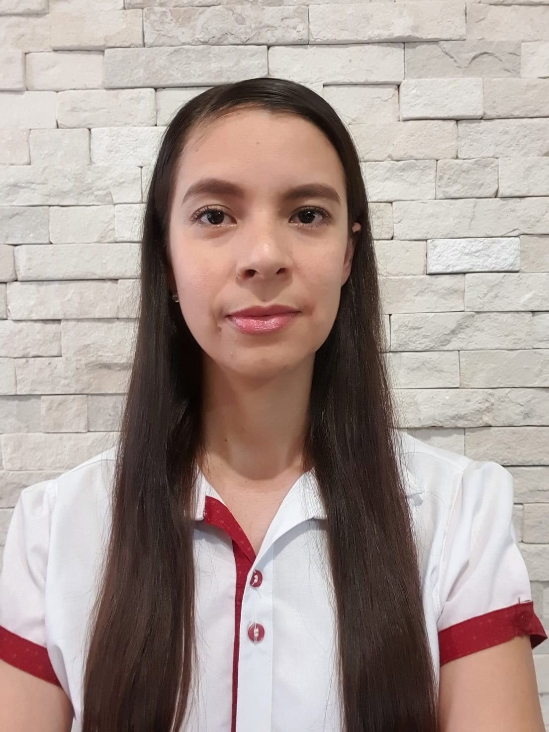
Sustentabilidad
Integrar la sustentabilidad sistémica en las funciones sustantivas y administrativas de la Universidad Veracruzana, así como en la vida, prácticas e imaginarios sociales de su comunidad universitaria y de otros grupos e instituciones sociales vinculados.
DE la mano de la Coordinación Universitaria para la Sustentabilidad (CoSustentaUV) coordina las acciones derivadas del Plan maestro de sustentabilidad 2030, impulsa la coordinación de las políticas derivadas del Consejo Consultivo para la Sustentabilidad, y propone y coordina en la facultad las acciones encaminadas para la transversalización de la sustentabilidad en las funciones sustantivas y adjetivas de la Universidad Veracruzana.
Contacto: Mtra. María Cristina Ortiz León crortiz@uv.mx
https://www.uv.mx/cosustenta/

Slide 22
Enlace DGTI
Coadyuvar a la eficiencia y eficacia institucional a través del trabajo colaborativo, la planeación responsable y la administración sustentable de proyectos en tecnología de información y comunicación que contribuyan a la innovación y calidad educativa. La Universidad facultó a la DGTI para que desarrollara la estrategia tecnológica que apoye el logro de los objetivos del programa rectoral vigente en cada región.
Contacto: Mtra. Marisol Pérez Mugica marisperez@uv.mx
https://www.uv.mx/veracruz/crdgti/

Slide 23
Enlace de la Dirección de Actividades Deportivas (DADUV)
Promover en la Facultad las actividades de la Dirección de Actividades Deportivas de la Universidad Veracruzana que organiza, promueve y desarrolla la cultura física, dirigida a la comunidad universitaria con la finalidad de contribuir a la formación integral de los estudiantes y la sociedad, a través de programas diseñados por un equipo de profesionales comprometidos con la calidad, eficiencia y responsabilidad.
Contacto: Mtro. José Oliver Martínez Hernández josemartinez1@uv.mx
https://www.uv.mx/daduv/

Slide 24
Jueves 19 Agosto
Información
Hora | Actividad | Contacto
16 – 18 hrs | Curso Inducción de TIC´s en Facultad de Contaduría y Negocios | Mtra. Marisol Pérez Mugica marisperez@uv.mx
https://forms.office.com/Pages/ResponsePage.aspx?id=UXaQPMbYpkyopGokJDDmU8NIQHgcXgRGskzV2ycWq19UQkpPU0JQWEo2Rjg1N1hYSjlGSjU4UU42WC4u

Slide 25
Viernes 20 Agosto
Información
Hora | Actividad | Contacto
11:00 – 13:00 hrs | Curso Inducción de TIC´s en Facultad de Contaduría y Negocios | Mtra. Marisol Pérez Mugica marisperez@uv.mx
https://forms.office.com/Pages/ResponsePage.aspx?id=UXaQPMbYpkyopGokJDDmU8NIQHgcXgRGskzV2ycWq19UQkpPU0JQWEo2Rjg1N1hYSjlGSjU4UU42WC4u

Slide 26
Contaduría
Gestión y Dirección de Negocios
¡¡¡BIENVENIDA GENERACIÓN 2021!!!

